Slide 1
Graafmachine-bouw
Rupsen
metaal - rubber
profiel
rots
glad
onderwagen
bovenwagen
giek

Slide 2
Graafmachine-bouw
Verstelbare giek
offset-giek
parallelconstructie
draaibare giek

Slide 3
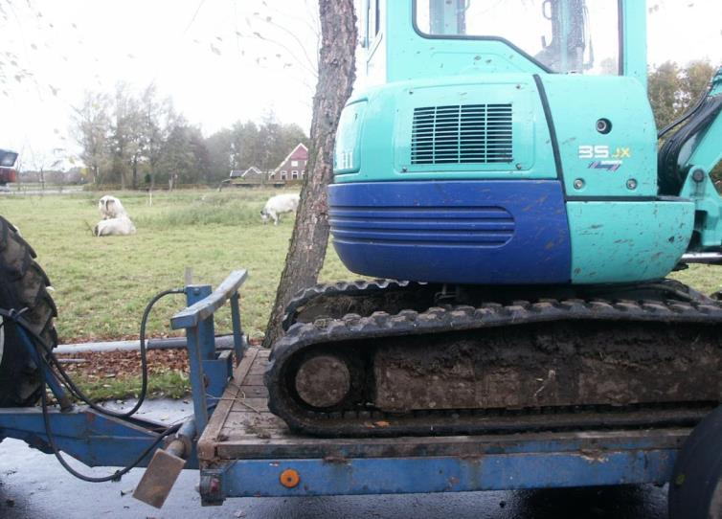
Binnendraaier

Slide 4
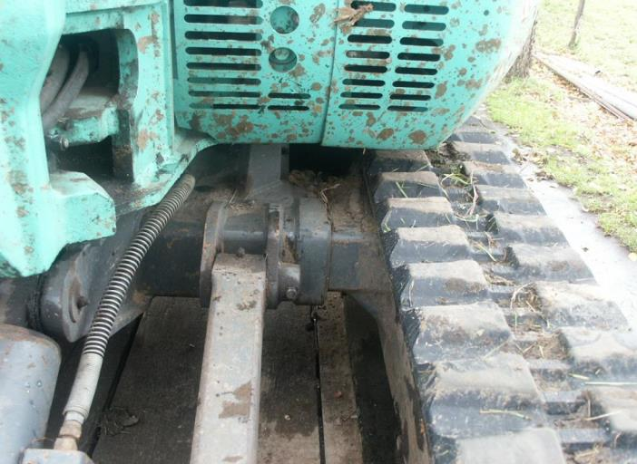
Spoorbreedte verstelling

Slide 5
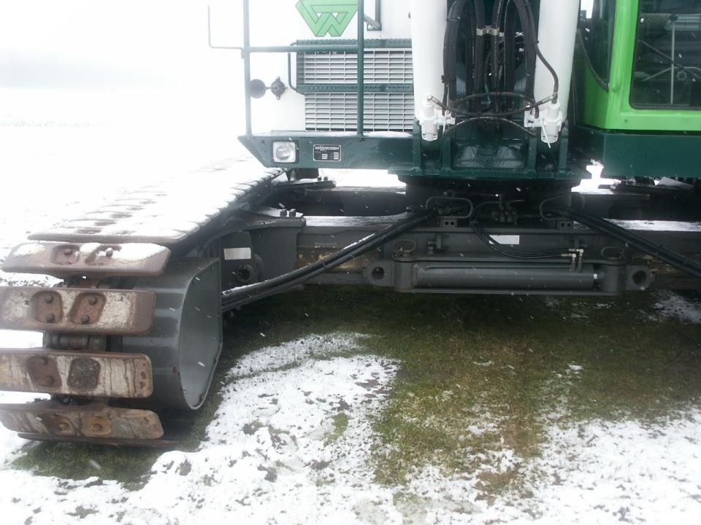

Slide 6
Graafmachine-bouw
Eerste giek verstelbaar

Slide 7
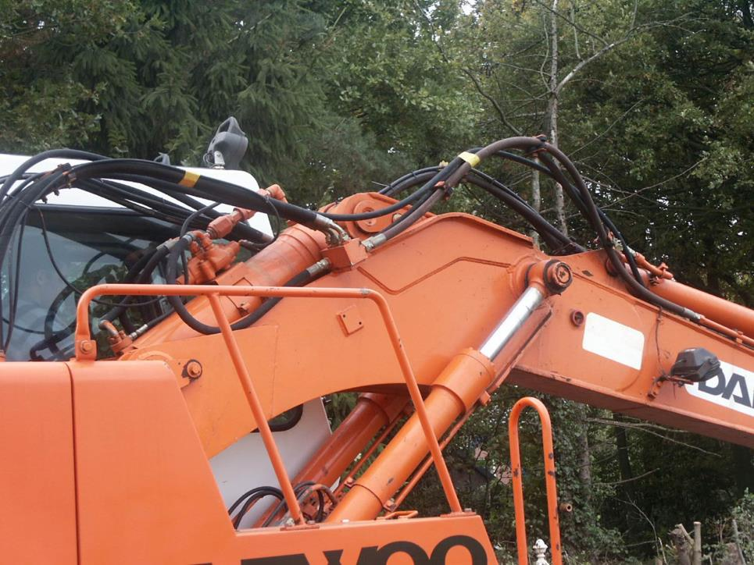

Slide 8
Graafmachine -bakken
Spitbak
slotenbak
taludbak
maaikorf
knijperbak
kantelbak

Slide 9
Graafmachine -bakken
taludbak

Slide 10
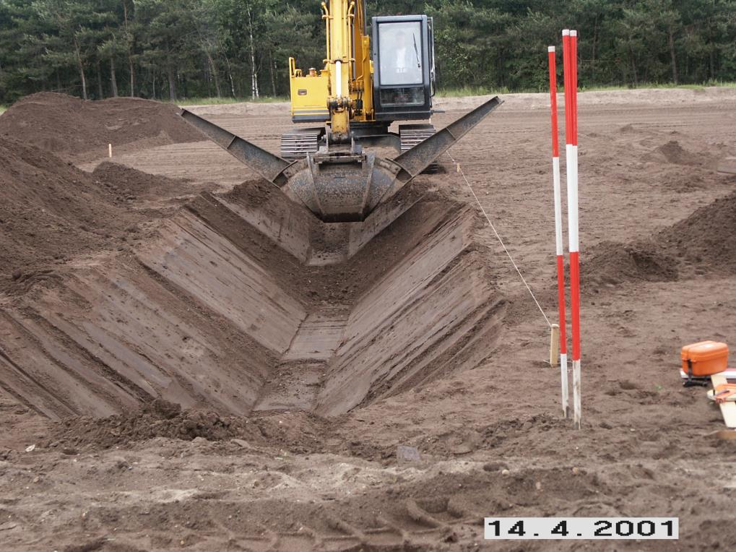

Slide 11
Graafmachine -bakken
knijperbak

Slide 12
Graafmachine -bakken
Achterste-voren bak

Slide 13
Graafmachine -bakken
maaikorf

Slide 14
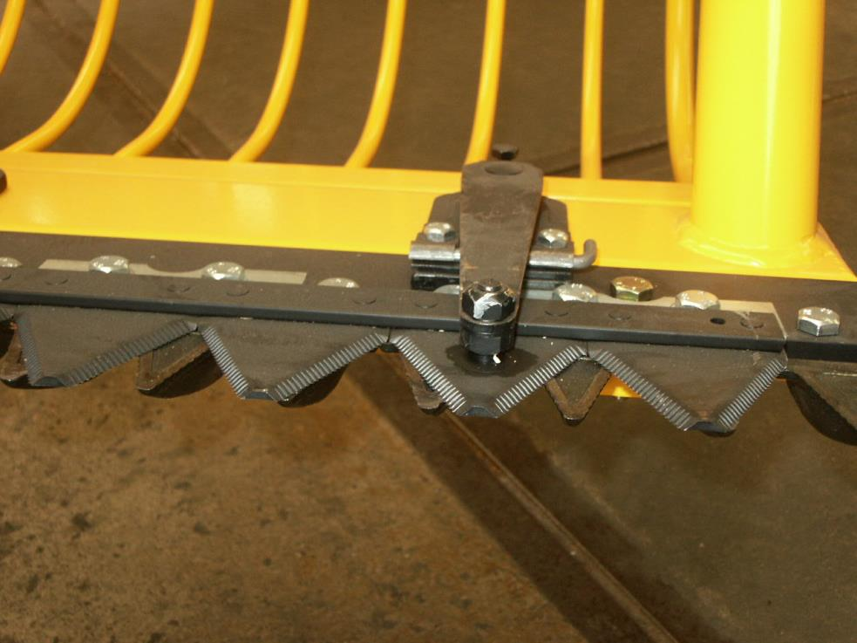

Slide 15
Graafmachine -bakken
Bak voor takken
en boomstam-men

Slide 16
Graafmachine -bakken
Bak met rubber

Slide 17
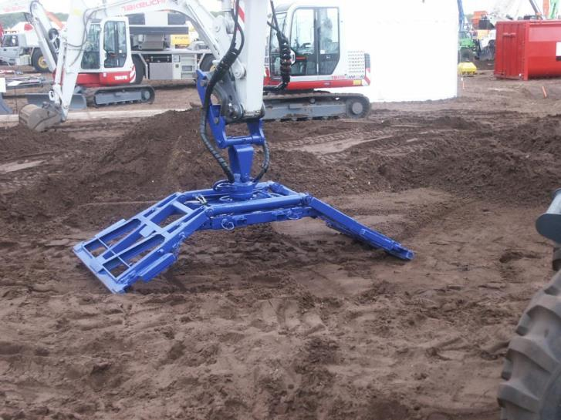
Klem

Slide 21
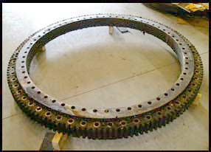
Bouw van de machine
Draaikrans

Slide 22
Bouw van de machine
klik
Heel oud sprocketwiel

Slide 23
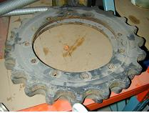
Sprocketwiel

Slide 24
Bouw van de machine-zwenkmotor

Slide 25
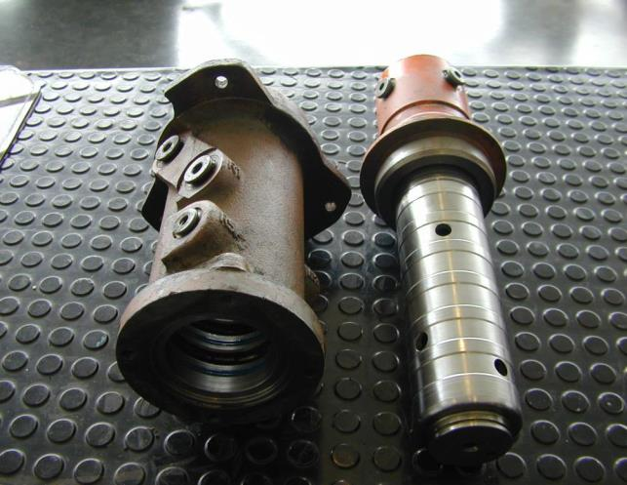
Bouw van de machine
Centrale doorvoer

Slide 26
Bouw van de machine
Centrale doorvoer

Slide 27
Bouw van de machine

Slide 28
Bouw van de machine

Slide 29
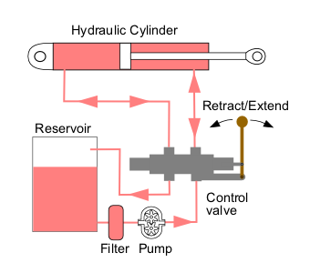

Slide 30
Graafmachine-pompen
Motor +
oliepompen

Slide 31
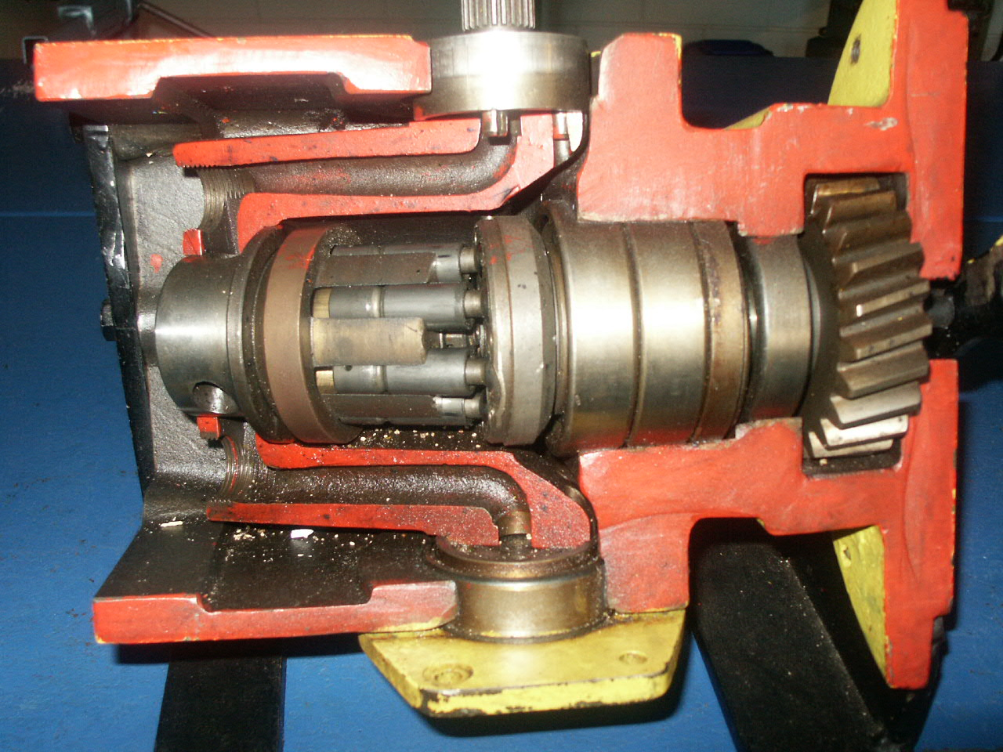
plunjerpomp

Slide 32
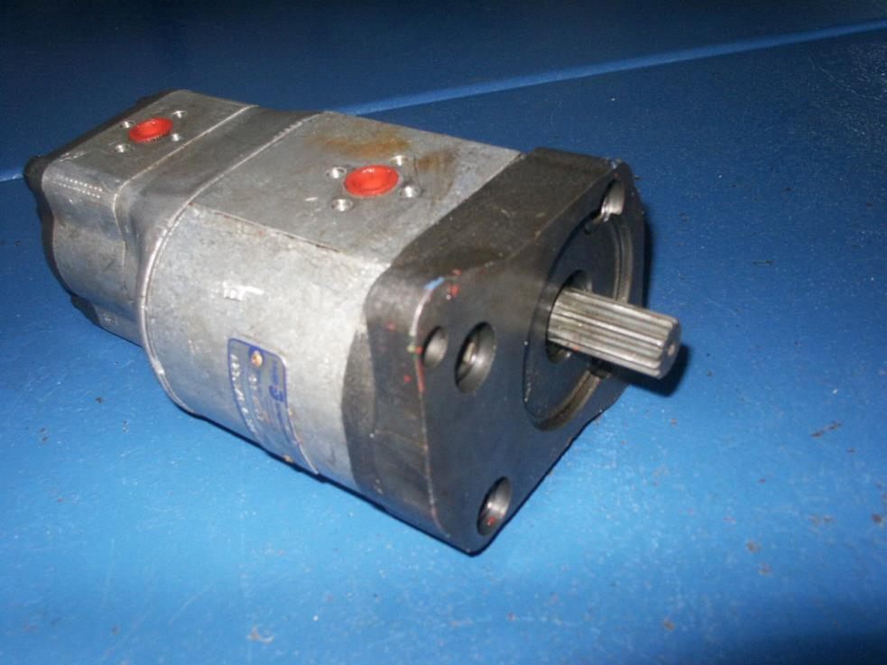
tandwielpomp

Slide 33
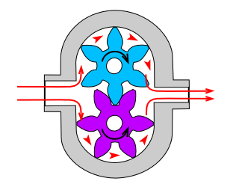

Slide 34
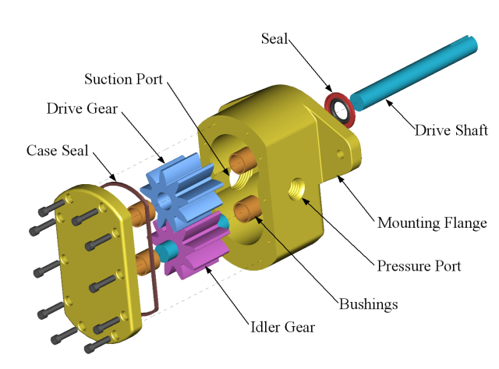

Slide 35
Graafmachine-dozerblad

Slide 36
Graafmachine-cabine

Slide 37
Slangbreekbeveiliging

Slide 38
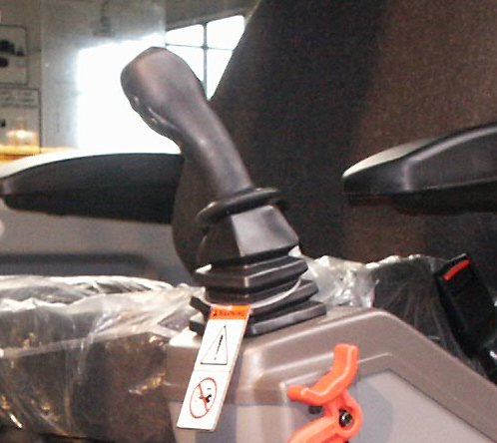
Joy-stick

Slide 39
Graafmachine-ergonomie
Plezierige werkomgeving
Lichaam zo weinig mogelijk vervelend belasten

Slide 40
Graafmachine-sprocketwiel

Slide 41
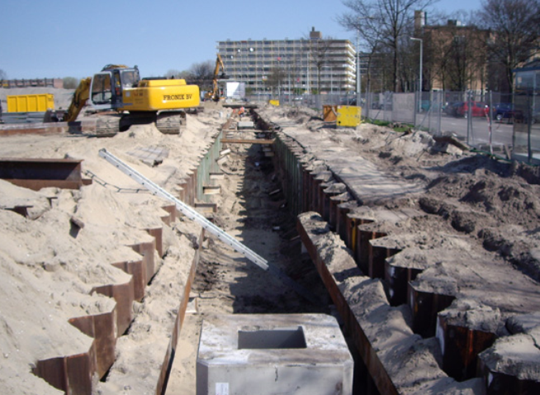
STEMPELEN

Slide 42
Graafmachine -veiligheid
Arbo-wet
Kabels en leiding
Tijdens het graven
Tijdens hijswerk

Slide 43
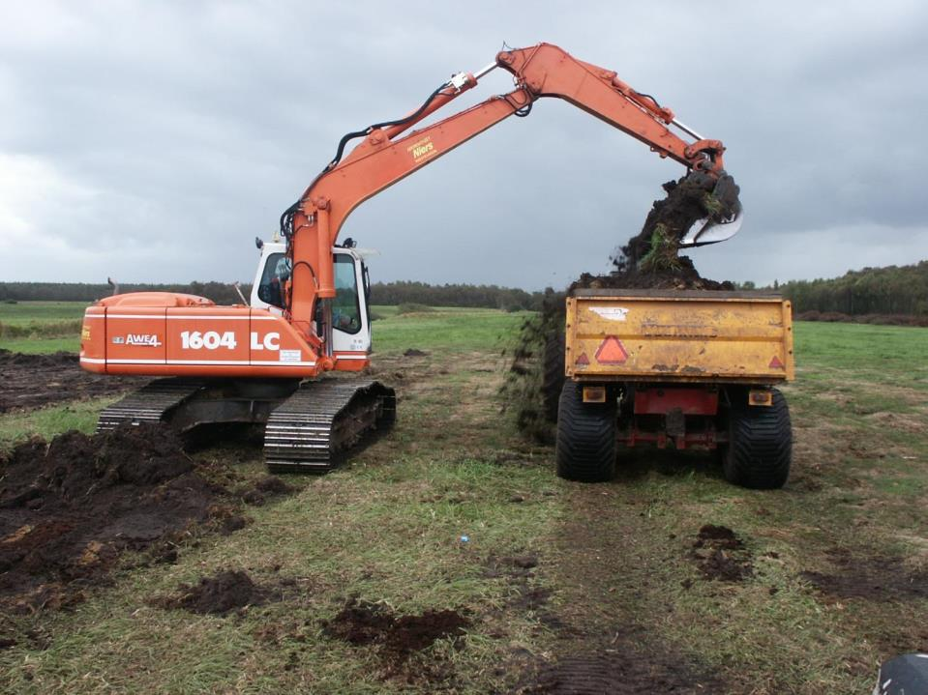
Tijdens het graven

Slide 44
Veiligheid bij hijswerk
Keuring kraan
Lastvluchttabel
Overlastsignalering
Slang-en leiding
beveiliging
Goede bevestiging
hijshaak

Slide 45
Keuringsrapport kunststof hijsbanden
Hijsbanden kunststof
Keuringsdatum
Opnieuw keuren op
Gekeurd door
Frequentie, zie tabel
Het hijsmiddel is:
GOEDGEKEURD / AFGEKEURD

Slide 46
Inspectie punten kunststof hijsbanden - NEN 2557
O
De CE-verklaring (2a verklaring) of het certificaat is aanwezig
O
De hierop vermelde gegevens komen hiermee overeen
O
Het label aan de band is leesbaar en alle gegevens staan erop
O
De band heeft geen insnijdingen
O
De band heeft geen wrijvingsvlakken
O
De band heeft geen slijtageplekken
O
Er zijn geen gaatjes van laspitten aanwezig
O
Indien beschadigingen aanwezig zijn, zijn deze in overeenstemming met de afkeurmaatstaven uit de norm of van de fabrikant.

Slide 47
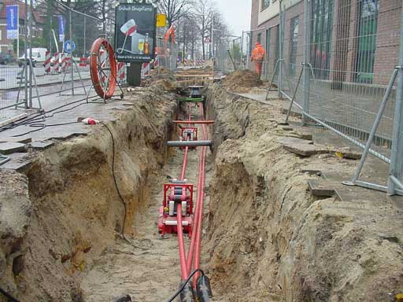
Veiligheid sleufgraven

Slide 48
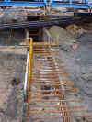
Stempelen

Slide 49
Drie soorten graafwerk
Normaal
Milieutechnisch
Natuurtechnisch

Slide 50
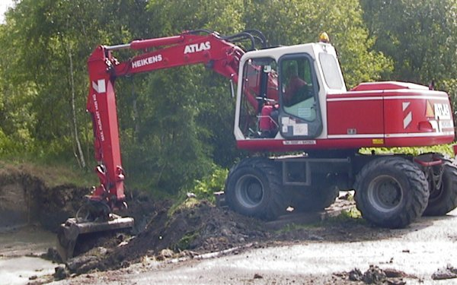
Normaal graafwerk

Slide 51
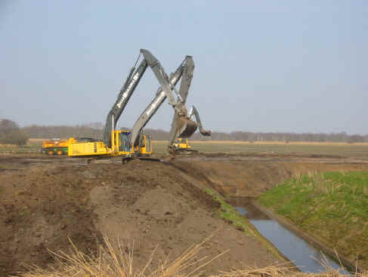
Dit is ook normaal
klik

Slide 52
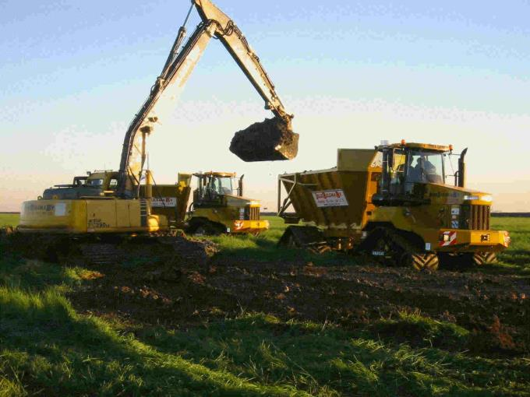
Natuur technisch graafwerk

Slide 53
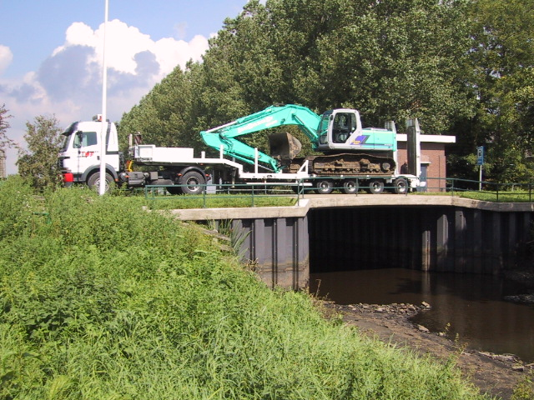
Veiligheid bij transport

Slide 54
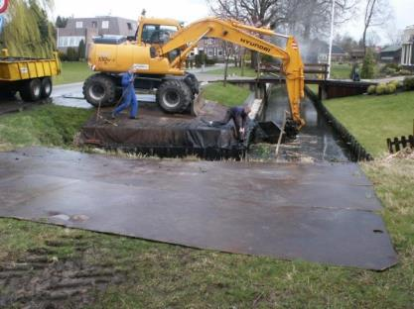
Mobiel of rups

Slide 55
Graafmachine-onderhoud
BOK
Smeren
Pennen en bussen
Filters en radiateur

Slide 56
Graafmachine-hydrauliek
Tank
Hydrauliekolie
Vuil
Condens
Filters vervangen
Slangen

Slide 57
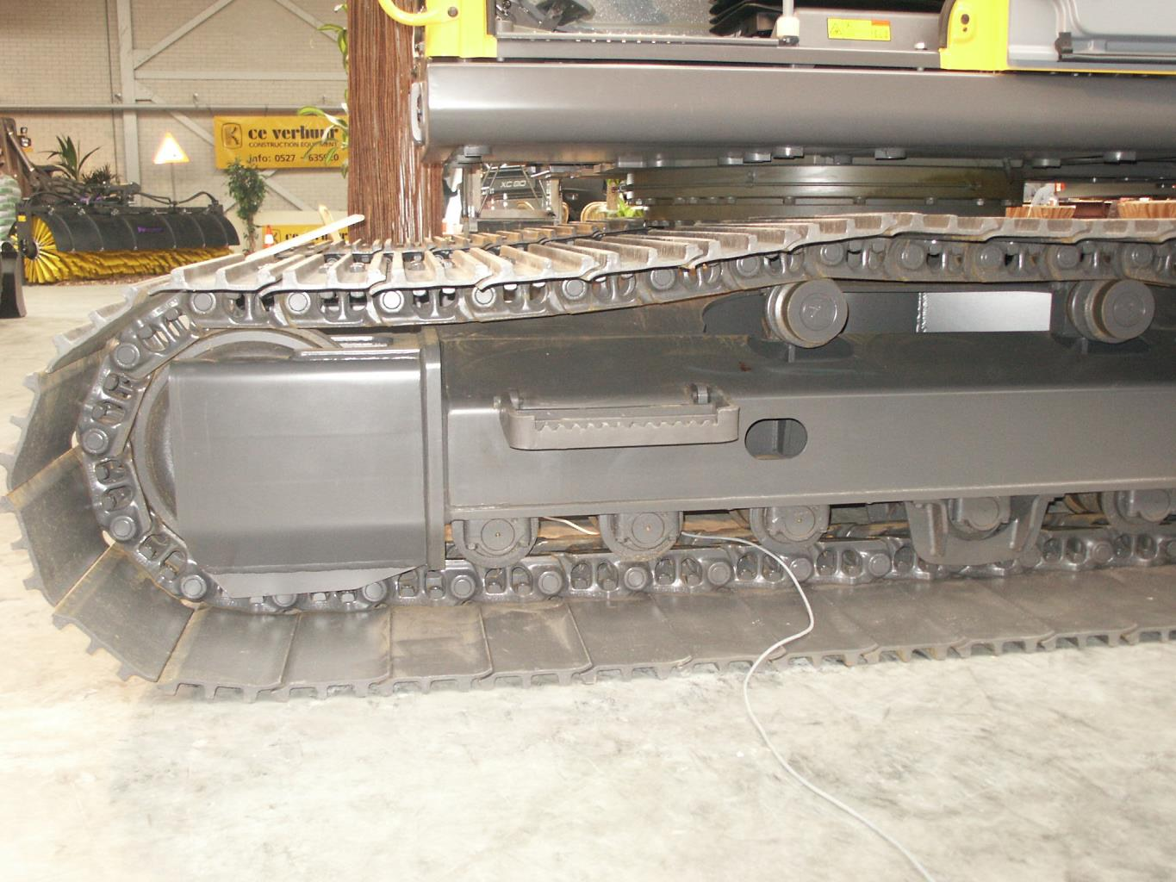

Slide 58
Graafmachine-rupsen
Looprollen
Rupsspanning
Ontspannen rupsen

Slide 59
Kosten-graafmachine
Vaste kosten
Afschrijving
Rente verlies
Verzekering
stalling

Slide 60
Kosten-graafmachine
Variabele kosten
Brandstof
Onderhoud/reparatie
Variabele kosten:
-Brandstof
-Onderhoud

Slide 61
Economisch werken
= Geldbesparen
Kraankeuze
Prettig om mee te werken
Goede machinist
Goed onderhoud
Werk voorbereiding

